Slide 1




MỞ ĐẦU
Em đã sử dụng máy tính để làm gì?

Slide 2
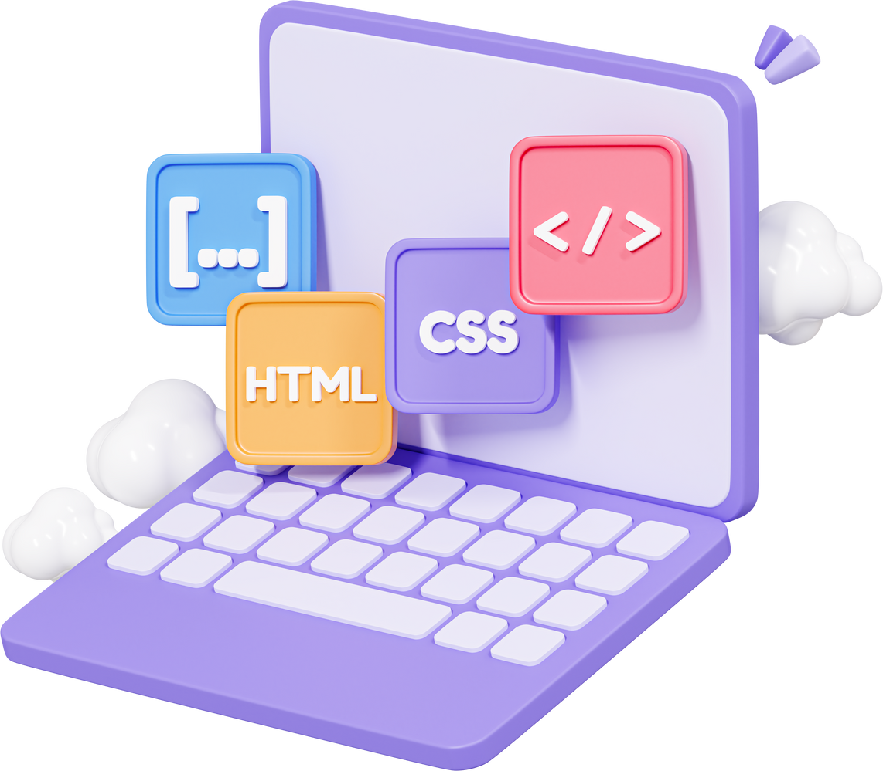



Bài 1
MÁY TÍNH GIÚP EM HỌC TẬP

Slide 3

KHÁM PHÁ
1
Truy cập phần mềm OpenView
Hãy tìm hiểu trong SGK trang 4 và quan sát hình 1.1, 1.2 để trả lời câu hỏi: Làm thế nào để em có thể truy cập phần mềm OpenView?

Slide 4
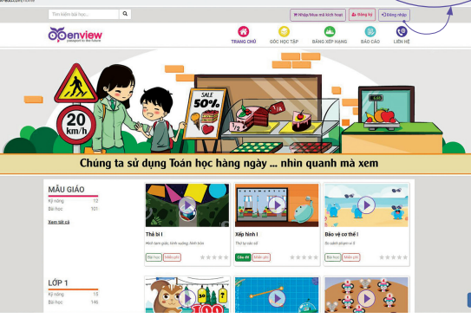
KHÁM PHÁ
1
Truy cập phần mềm OpenView
Để sử dụng phần mềm học toán OpenView:
[1] Kích hoạt trình duyệt Google Chrome;
[2] Gõ openview-edu.com vào ô địa chỉ rồi gõ phím Enter.
[3] Nháy chuột chọn GÓC HỌC TẬP

Slide 5
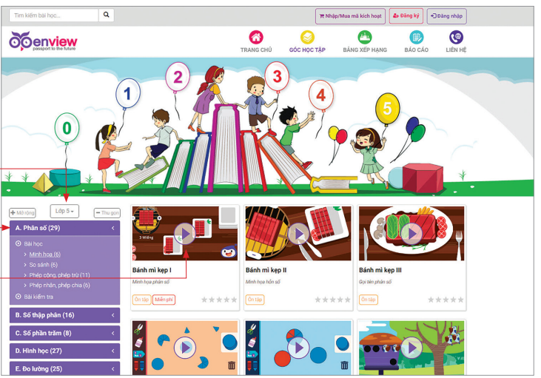
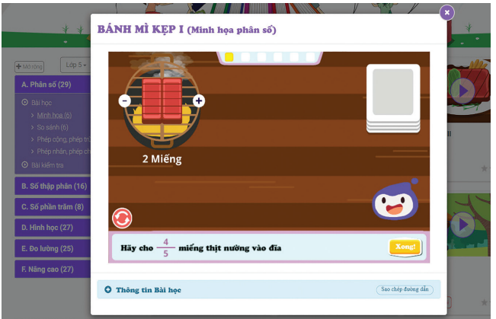
KHÁM PHÁ
2
Học toán với OpenView
Em cùng bạn thực hiện:
[1] Chọn Lớp 5;
[2] Chọn A. Phân số;
[3] Chọn bài học Bánh mì kẹp I;
[4] Thực hiện làm bài; kết thúc bài học.

Slide 6




KHÁM PHÁ
LƯU Ý
Với mỗi dạng bài tập, phần mềm có hướng dẫn bằng hình ảnh hoặc âm thanh.
Một số bài tập, khi được chọn, phần mềm sẽ mô tả yêu cầu của đề bài và gợi ý cách làm.
Nháy chuột vào nút để nghe lại yêu cầu của bài toán.
Nháy chuột vào để bỏ qua bài hiện tại, chuyển sang bài tập tiếp theo.

Slide 7
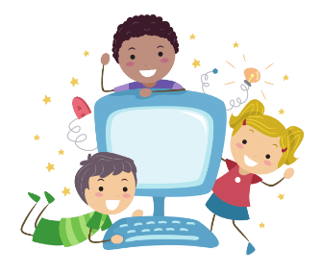
KHÁM PHÁ
2
Học toán với OpenView
Em cùng bạn:
• Thảo luận và chọn bài tập Tổ chim I.
• Làm bài tập Tổ chim I.

Slide 8

KHÁM PHÁ
2
Học toán với OpenView
Máy tính có thể giúp em rất nhiều trong công việc như tìm kiếm thông tin, mở rộng hiểu biết và có thể giúp em học tập rất thú vị, hiệu quả.

Slide 9
LUYỆN TẬP
Câu 1. Trong các phát biểu sau, phát biểu nào đúng, phát biểu nào sai?
A
Máy tính có thể giúp em tìm kiếm thông tin trên Internet.
Đ
B
Máy tính có thể giúp em tạo bài trình chiếu, soạn thảo văn bản.
Đ
C
Máy tính không thể giúp em học Tiếng Anh.
S
D
Máy tính có thể giúp em học môn Toán.
Đ

Slide 10


LUYỆN TẬP
Câu 2. Nêu ví dụ về máy tính giúp em học tập

Slide 11

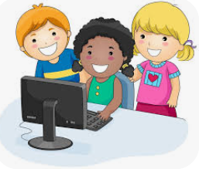
VẬN DỤNG
Em cùng bạn trao đổi và thực hiện
Nêu cách truy cập phần mềm học toán OpenView
a
Thực hành truy cập, chọn và làm một bài tập phù hợp với em.
b
Kể tên những phần mềm học tập khác mà em biết.
c

Slide 12


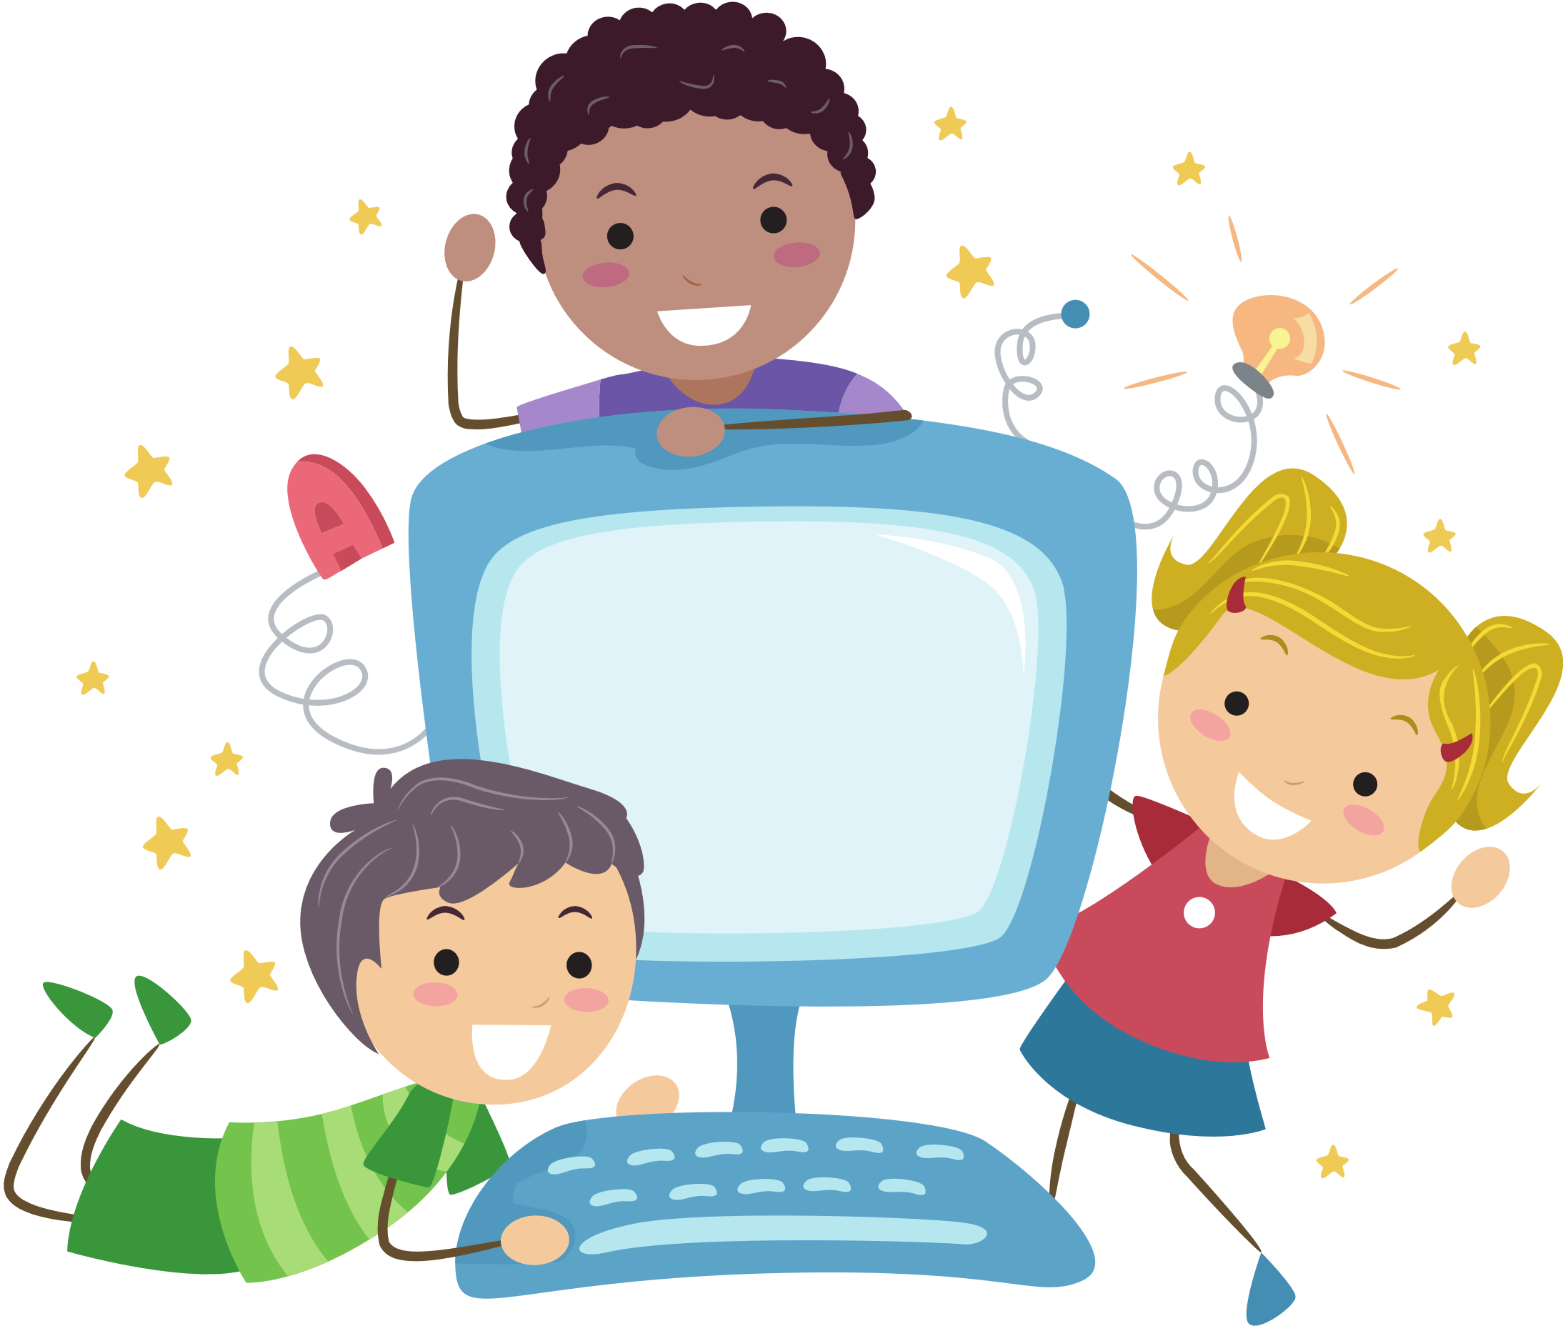


GHI NHỚ
Máy tính giúp em rất nhiều trong học tập, với nhiều phần mềm và cách thức học tập khác nhau. Nhờ máy tính em có thể học tập tốt hơn.

Slide 13

CẢM ƠN CÁC EM ĐÃ LẮNG NGHE

